Slide 1
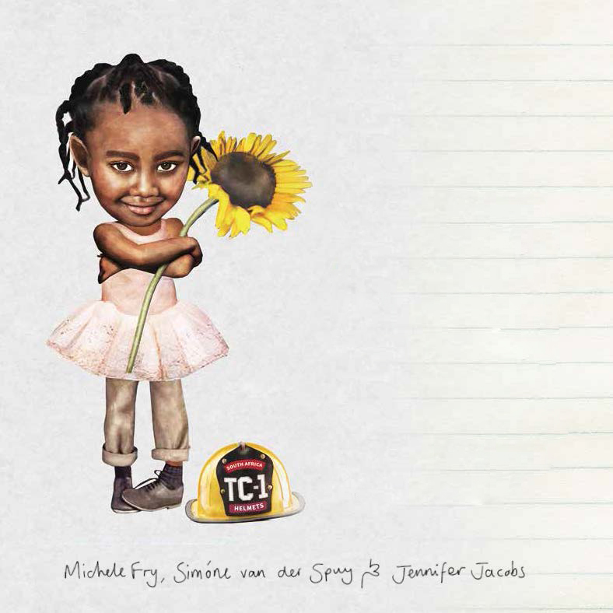
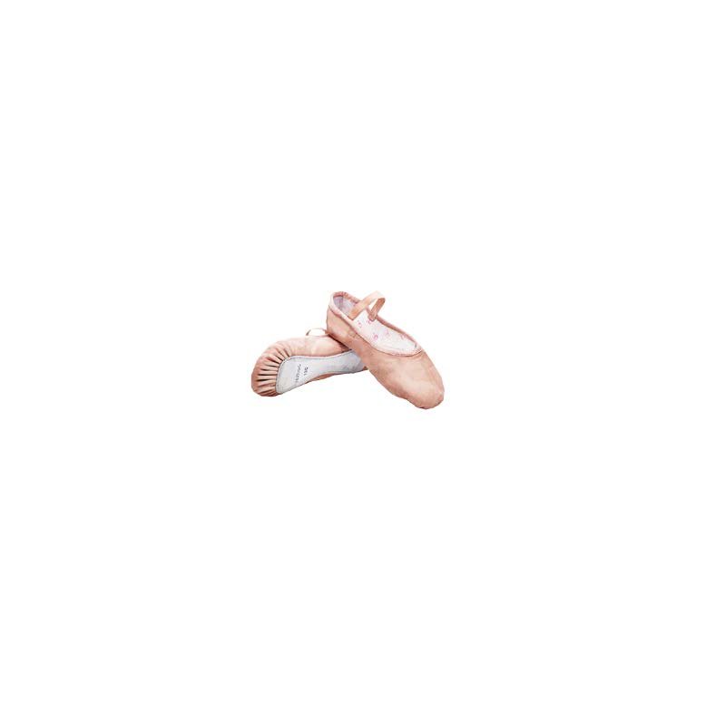
当我长大了

Slide 2
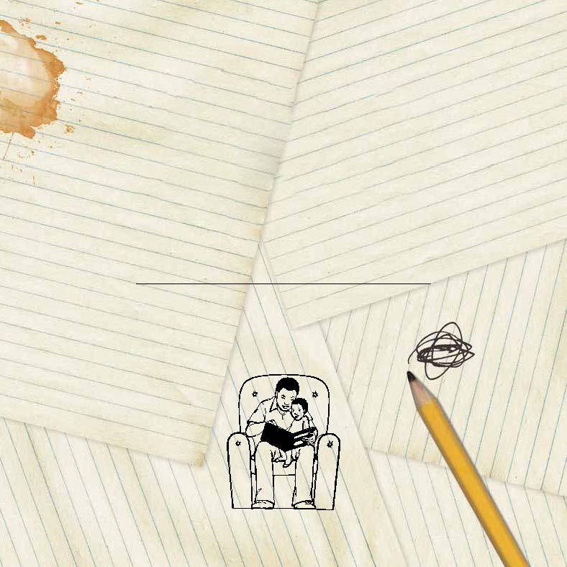
当我长大了
这本书属于

Slide 3


Slide 4

当我长大了

Slide 5
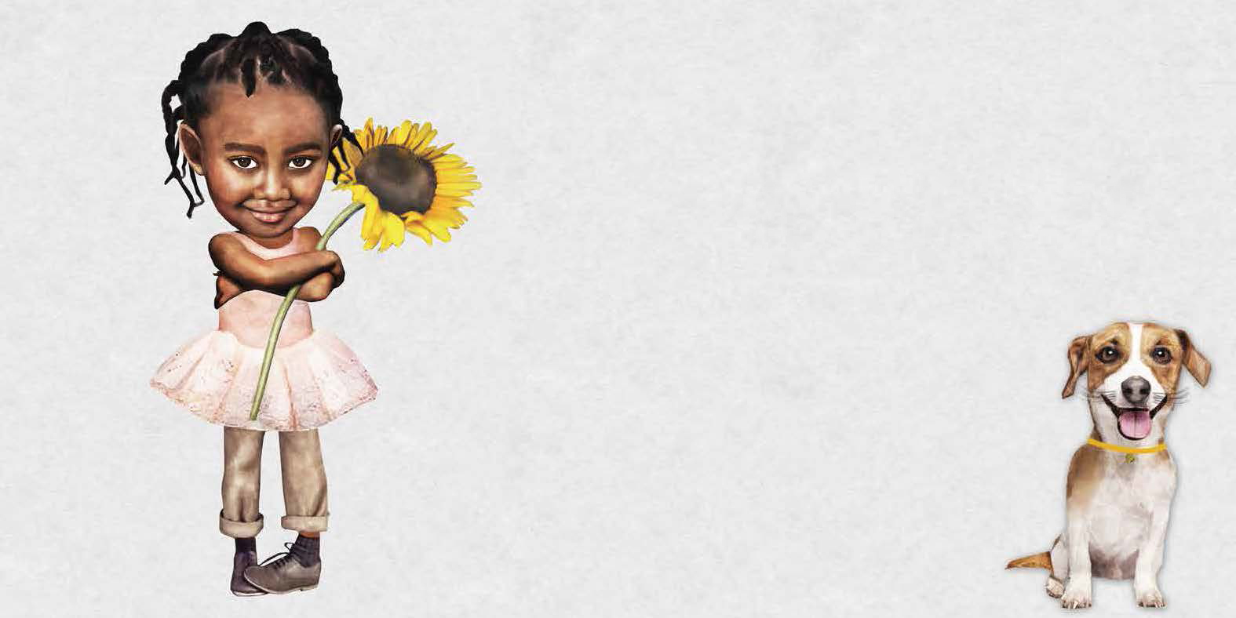
我长大后想做什么？

Slide 6
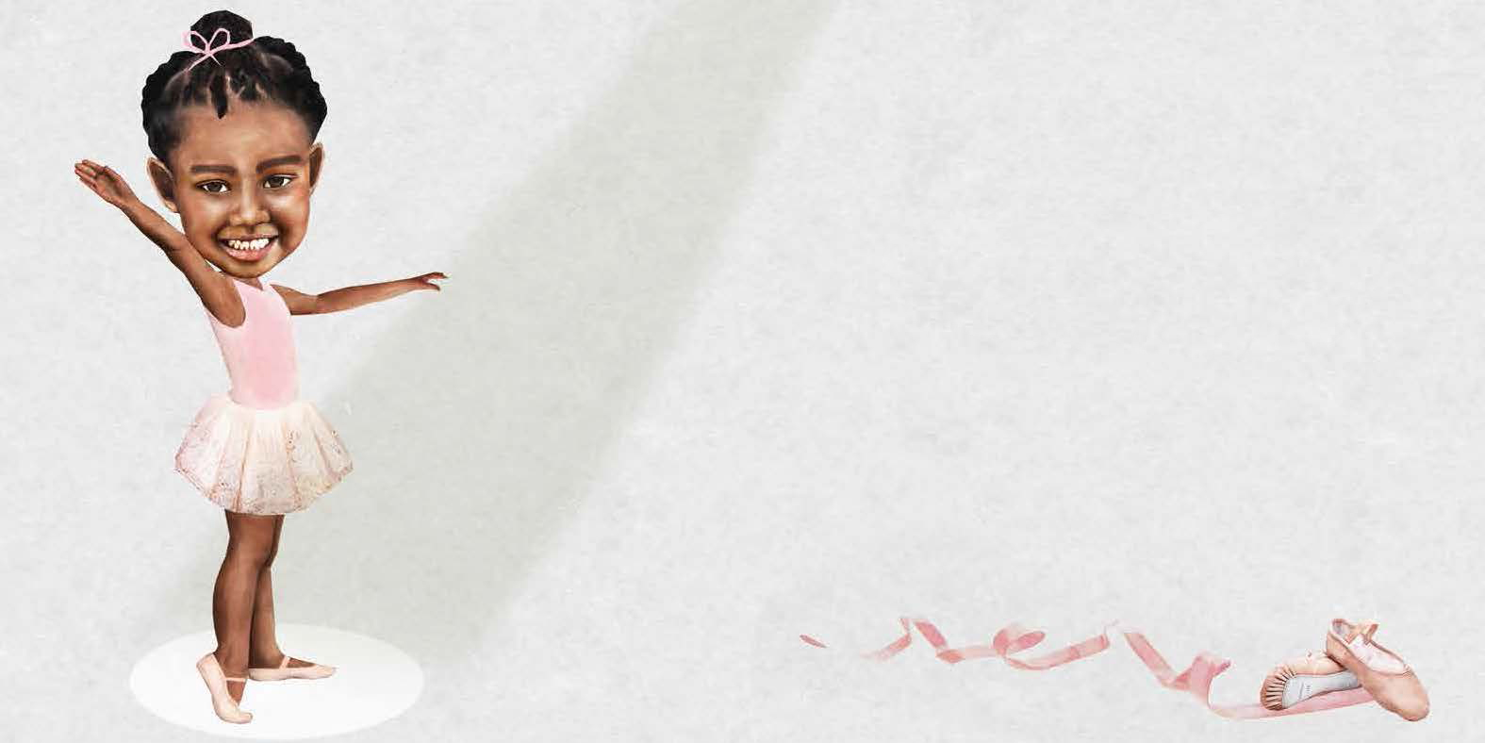
我长大后想做一名舞蹈演员，在舞台上表演。

Slide 7

我长大后想做一名消防员，扑灭大火。

Slide 8
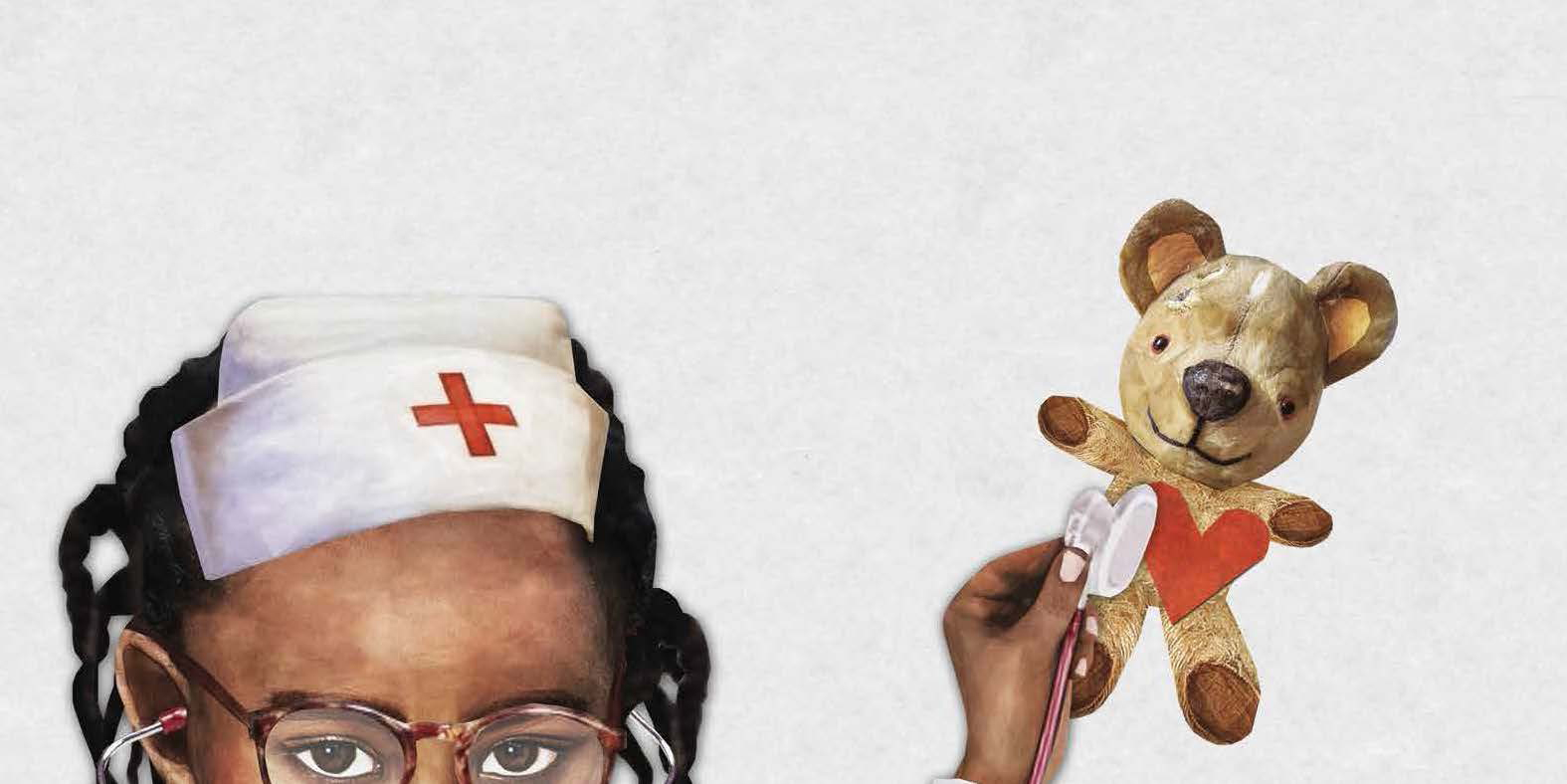
我长大后想成为一名护士，让病人康复。

Slide 9
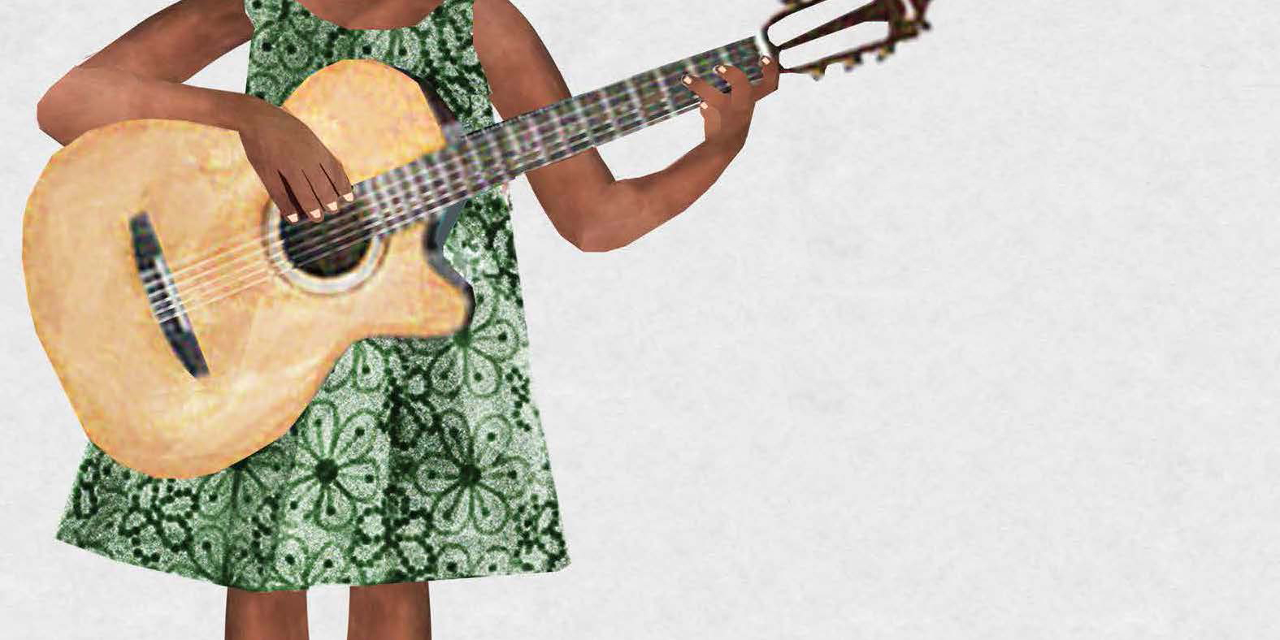
我长大后想成为一名音乐人，在乐队里演出。

Slide 10
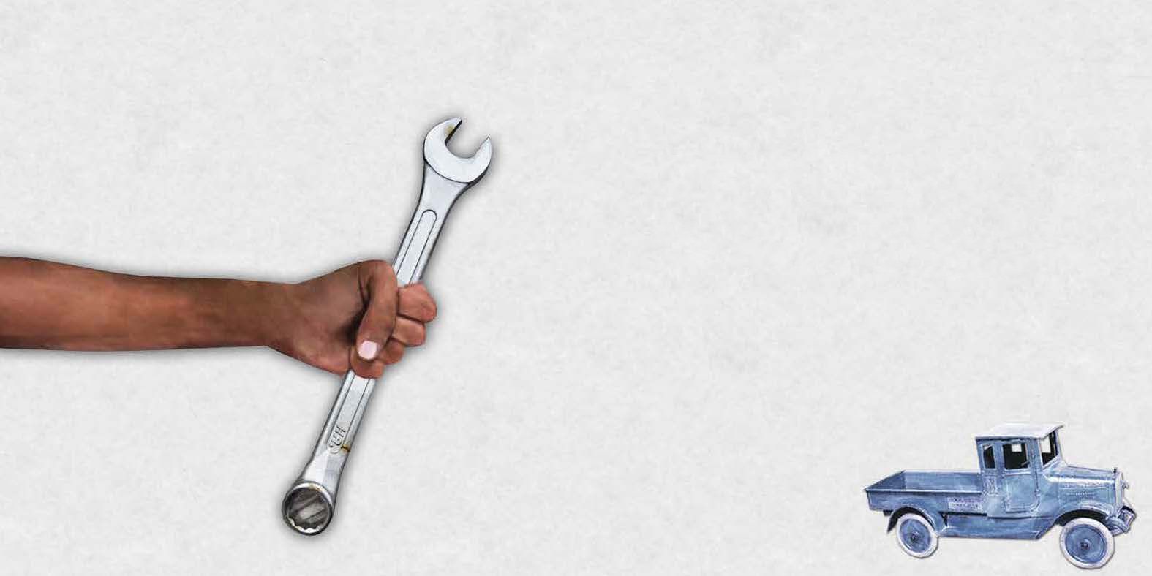
我长大后想做一名工程师，修理轿车和拖拉机。

Slide 11
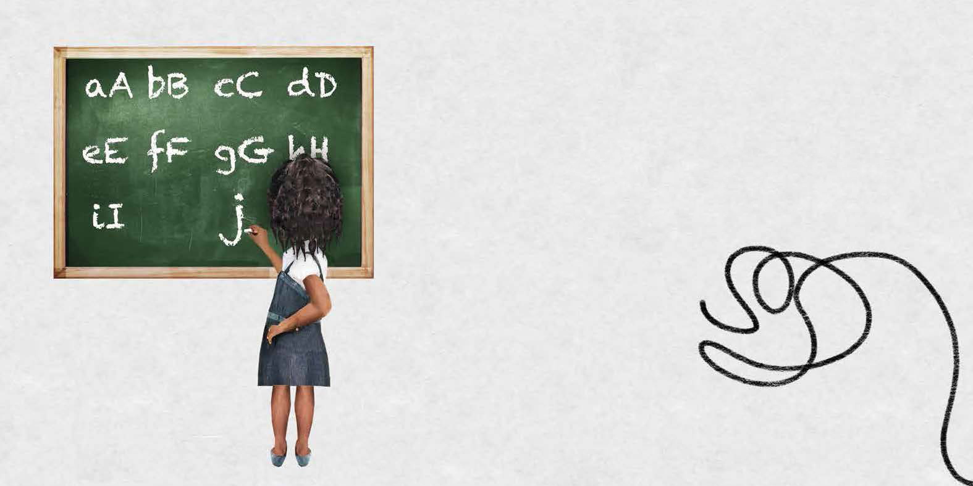
我长大后想做一名老师，教导学生阅读和写作。

Slide 12

我长大后想做一名足球运动员，踢入制胜一球。

Slide 13
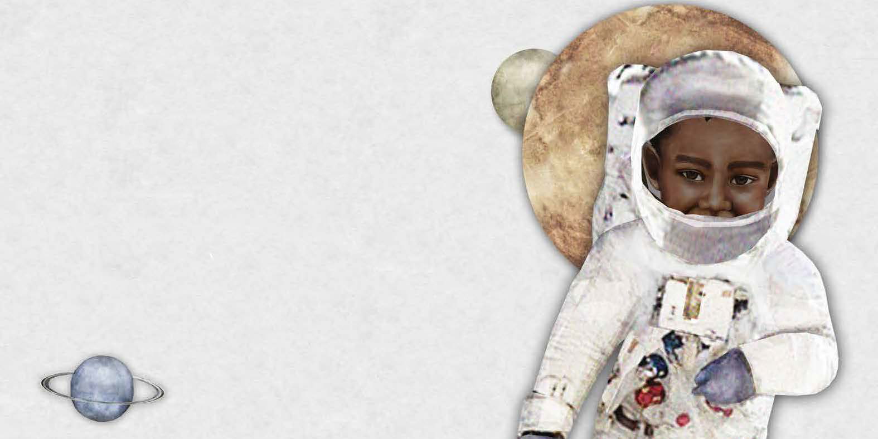
我长大后想做一名宇航员，飞往月球。

Slide 14
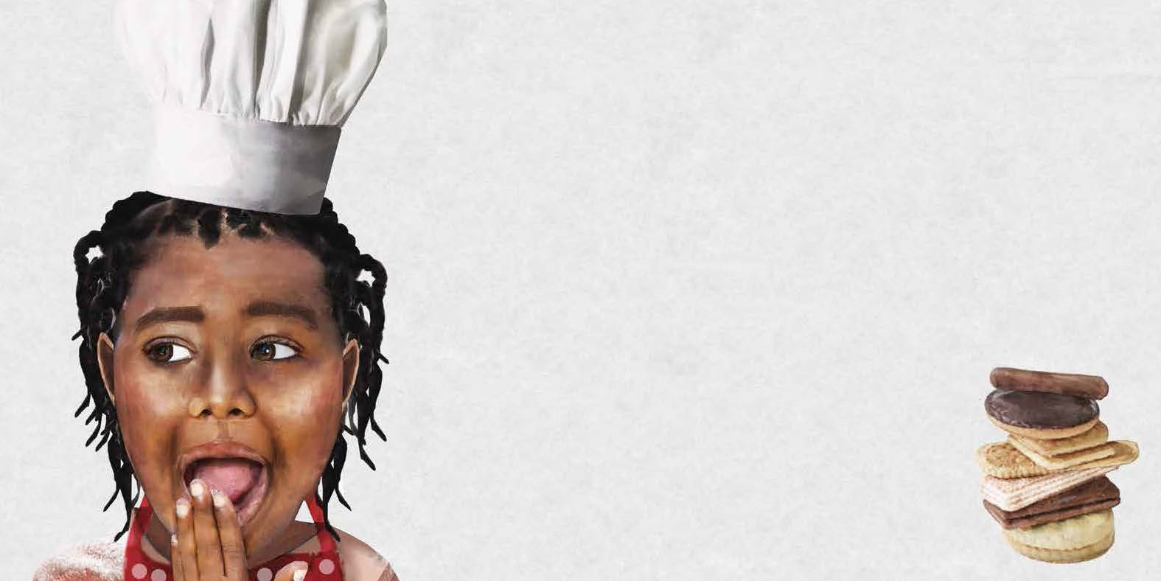
我长大后想做一名厨师，给家人朋友烹饪美食。

Slide 15
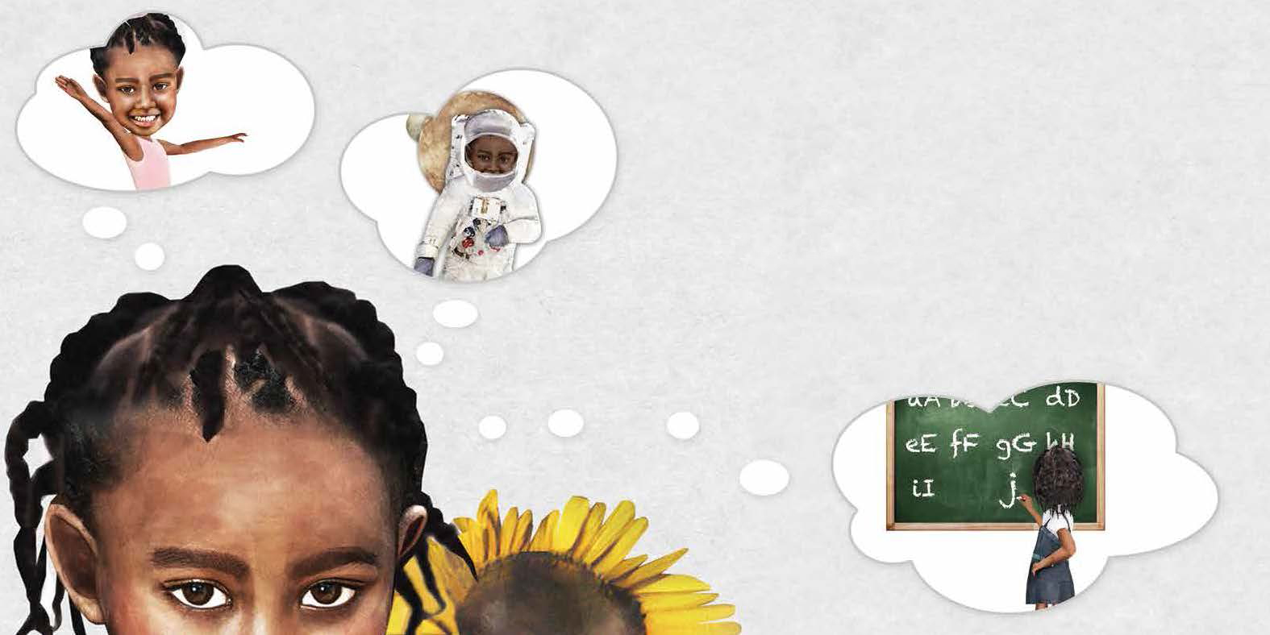
当我长大了，我想成为任何我想成为的人。

Slide 16
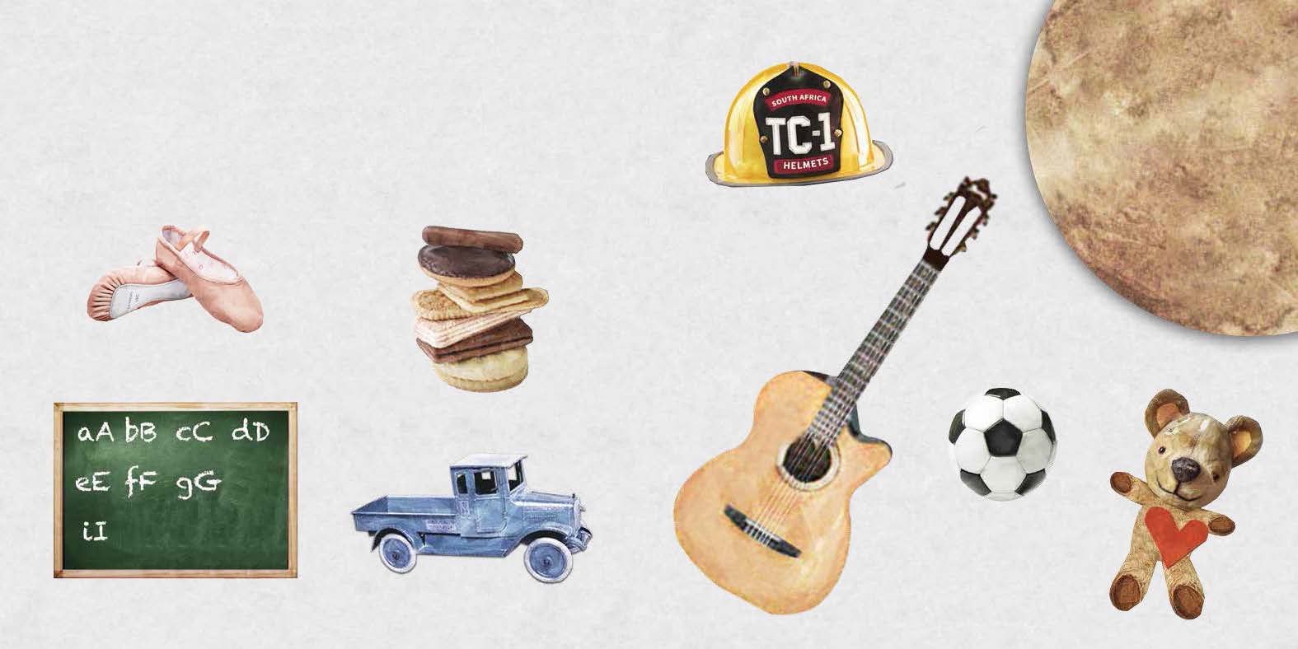
那你呢？你长大后想做什么？

